Slide 1
唯靠寶血
希伯來書10：19-39

Slide 2
你信耶穌的目的是甚麼
心靈寄託？
更美的生活方式？
讓孩子進教會學校？
享受教堂的莊嚴氛圍？
交女朋友？

Slide 3
從會幕的擺設講起
四圍有帳幕做圍牆
只有一個大門
門內分有外院及另一個帳幕
此帳幕分為聖所及至聖所
兩者以幕幔隔開
外院有祭壇及洗濯盆
聖所有金燈台、陳設餅、香壇。
至聖所有約櫃及法版

Slide 5
器具的意義
會幕：人敬拜(侍奉)神的地方
只有以色列人可以侍奉
只能從大門進入
帶上祭物給祭司獻祭
只有利未支派可當祭司
輪值祭司每日進入聖所服事
大祭司一年一次進入至聖所服事

Slide 6
器具的意義
祭壇：獻祭贖罪
洗濯盆：祭司進入聖所前潔淨自己
金燈台：神是光
陳設餅：神是糧
香壇：信徒的禱告
至聖所：神的居所
約櫃法版：神的臨在及盟約

Slide 7
整個會幕的意義
是同在的象徵
是未來新耶路撒冷城的預表
是人如何與神相遇的呈現
贖罪、獻祭、與神像遇

Slide 8
為什麼信耶穌
與創造主相遇 (回家的過程)
為永生做準備
尋求真理

Slide 9
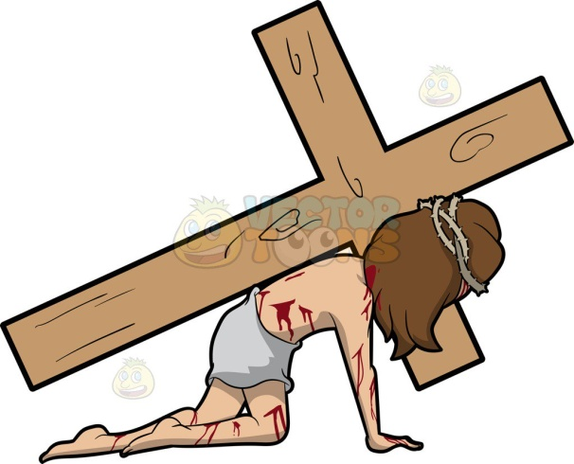
耶穌的工作
是大祭司
獻上自己為祭物
是洗濯盆洗淨人的罪
是光、是糧、與人禱告
又是幔子
致終帶領子民到至聖所

Slide 10
勉勵與警告
應當用誠心及信心親近神
堅守指望、毫不動搖
彼此相顧、激發愛心
不可停止聚會
不要故意犯罪、輕看耶穌的犧牲
忍耐到底、終必得救

